Slide 1
Favor de cuidar que todos los párrafos y todos los bullets cierren con punto (.)

Slide 2
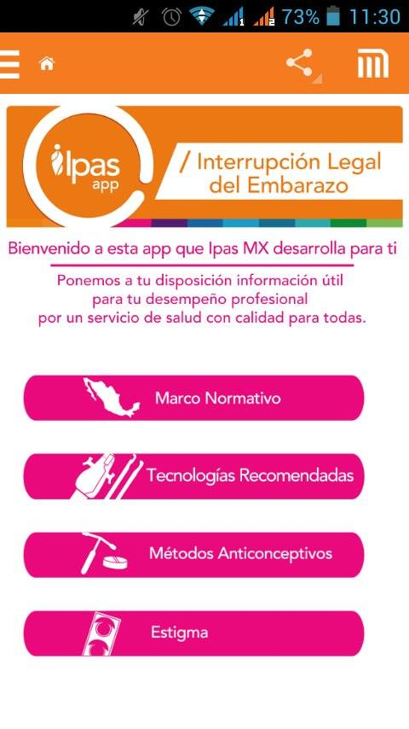
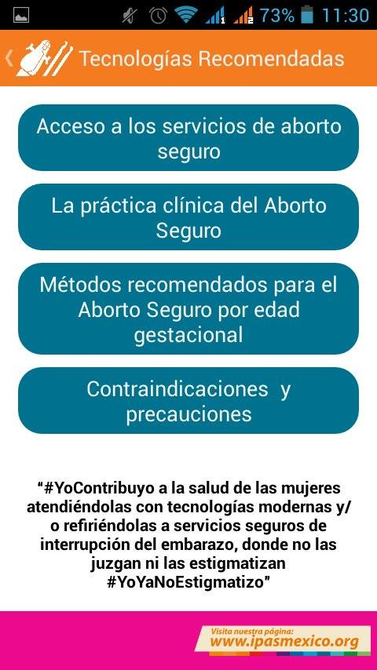
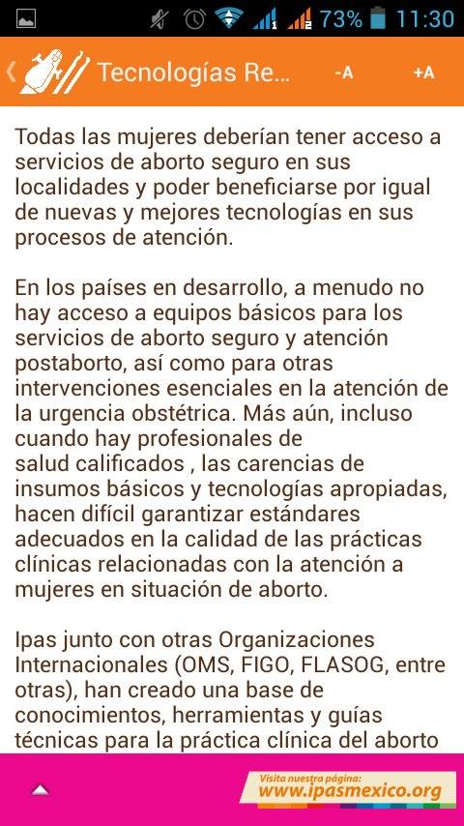
Métodos Recomendados para el aborto seguro:
Con medicamentos
Aspiración por vacío
calificado

Slide 3
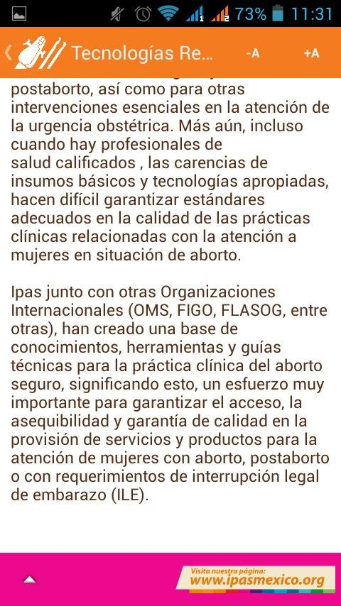
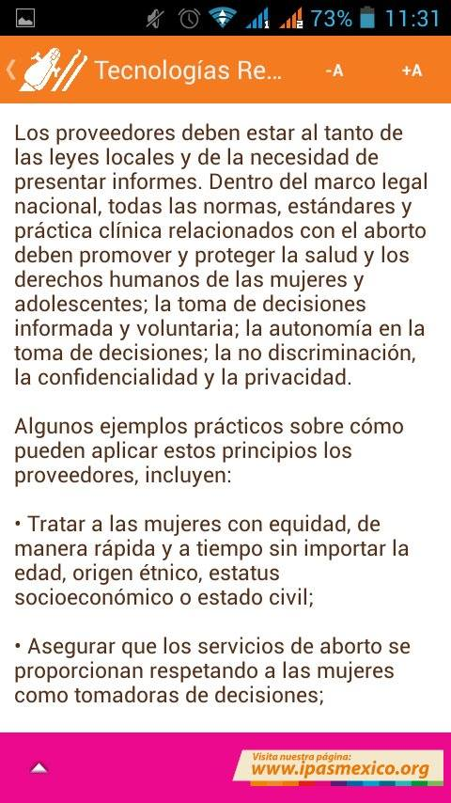
Los profesionales de la salud deben estar informados del marco internacional, de los derechos humanos y de las leyes locales. Todas las normas, estándares y prácticas clínicas relacionadas con la atención del aborto, deben promover y proteger la salud y los derechos humanos de las mujeres, incluyendo las adolescentes; la autonomía, la confidencialidad, la privacidad y la no discriminación.
Sobra espacio
Algunos ejemplos prácticos sobre cómo los profesionales de la salud, pueden aplicar estos principios, incluyen:
hemos
Retirar texto
Tratar a todas las mujeres con equidad, calidad y de manera oportuna, sin importar su edad...
en su toma de decisiones

Slide 4
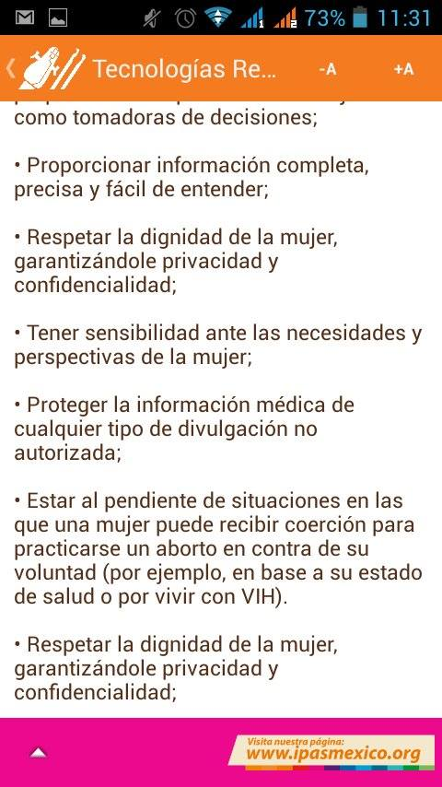
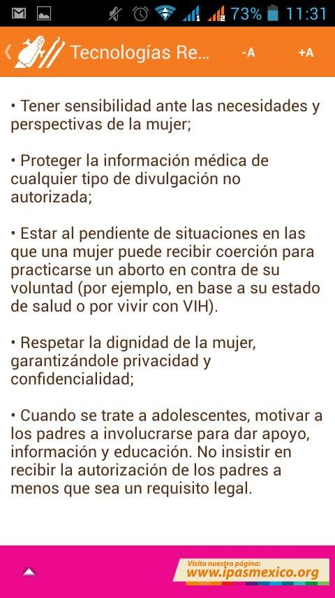
Retirar texto
Proporcionar información completa basada en evidencia científica y fácil de entender
Retirar texto
Proteger la información clínica que proporcione la mujer de cualquier tipo de divulgación no autorizada;
Estar vigilante sobre situaciones en las
Cuando se trate de una adolescente respetar su autonomía tomando en cuenta su capacidad evolutiva y el interés superior de la menor.
Cuando ella lo solicite y autorice, motivar a los padres a involucrarse para dar apoyo, información y acompañamiento.
Retirar texto

Slide 5
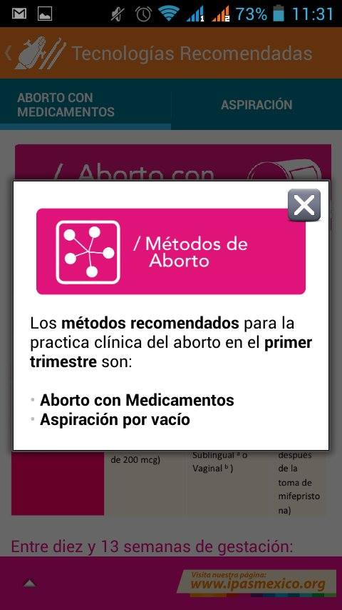
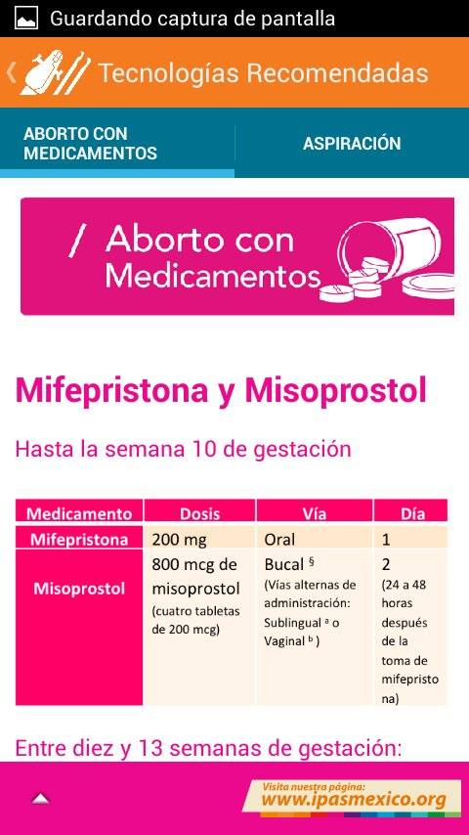
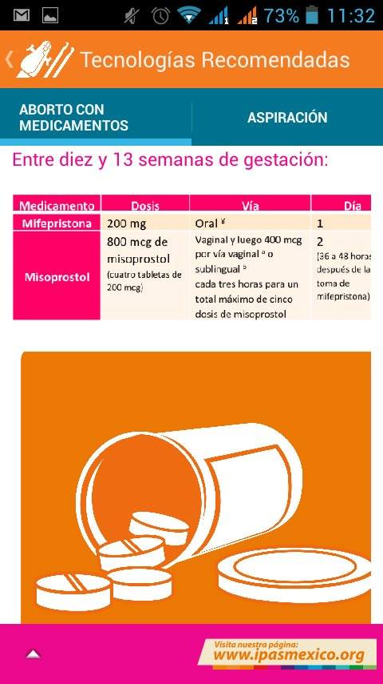
Entre diez y 13 semanas de gestación:
Medicamento | Dosis | Vía | Día
Mifepristona | 200 mg | Oral | 1
36 a 48 horas después, tomar:
Misoprostol | 800 mcg de misoprostol (cuatro tabletas de 200 mcg) | Vaginal y luego 400 mcg por vía vaginal o sublingual cada 3 horas (máximo 5 dosis) | 2
Hasta la semana 10 de gestación
Medicamento | Dosis | Vía | Día
Mifepristona | 200 mg | Oral | 1
24 a 48 horas después, tomar:
Misoprostol | 800 mcg de misoprostol (cuatro tabletas de 200 mcg) | Bucal (Vías alternas de administración: Sublingual o Vaginal ) | 2
Insertar botón de “Siguiente” (flecha?)

Slide 6
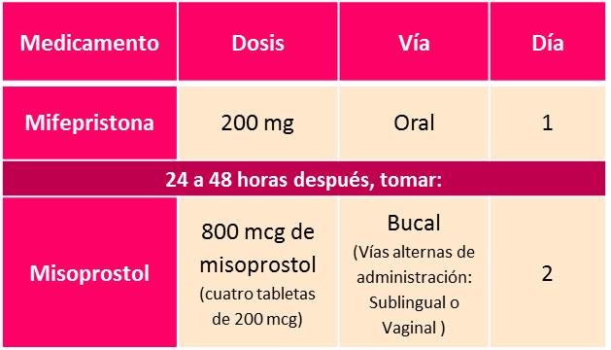
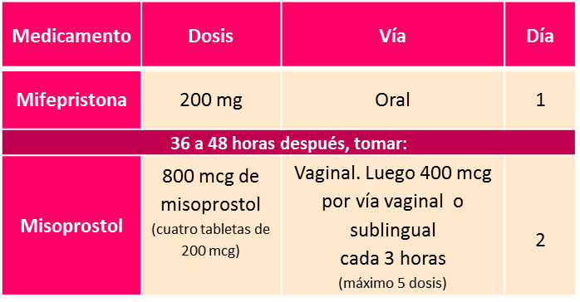
Hasta la semana 10 de gestación
Medicamento | Dosis | Vía | Día
Mifepristona | 200 mg | Oral | 1
24 a 48 horas después, tomar:
Misoprostol | 800 mcg de misoprostol (cuatro tabletas de 200 mcg) | Bucal (Vías alternas de administración: Sublingual o Vaginal ) | 2
Entre 10 y 13 semanas de gestación
Medicamento | Dosis | Vía | Día
Mifepristona | 200 mg | Oral | 1
36 a 48 horas después, tomar:
Misoprostol | 800 mcg de misoprostol (cuatro tabletas de 200 mcg) | Vaginal. Luego 400 mcg por vía vaginal o sublingual cada 3 horas (máximo 5 dosis) | 2

Slide 7
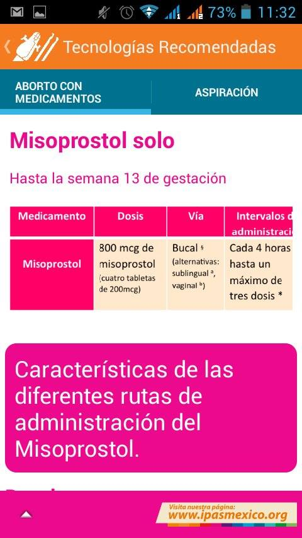
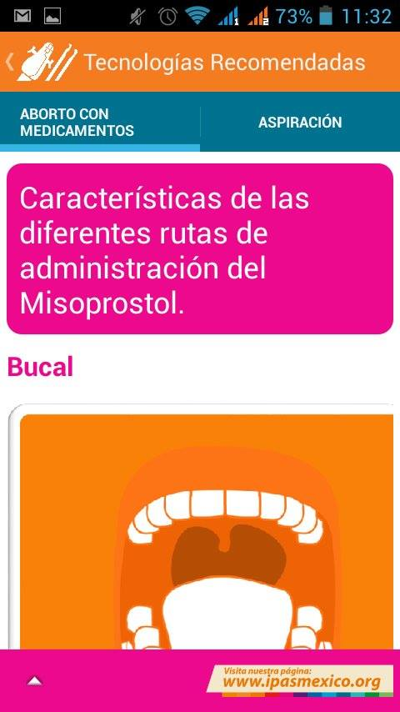
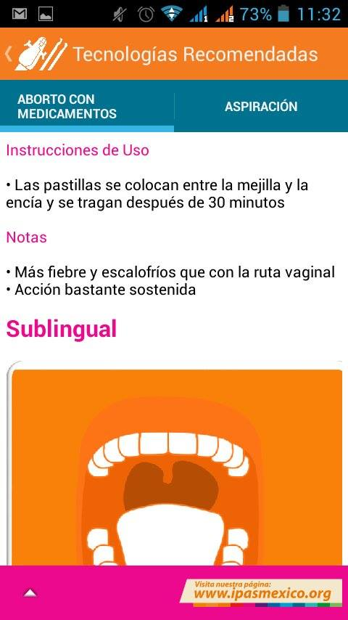
Hasta las semana 13 de gestación:
Vías
Medicamento | Dosis | Vía | Intervalos de administración
Misoprostol | 800 mcg de misoprostol (cuatro tabletas de 200mcg) | Bucal (alternativas: sublingual , vaginal) | Cada 4 horas (por lo general, hasta un máximo de 3 dosis)
- Esta vía alcanza concentraciones terapéuticas de medicamento en sangre que se mantienen por un periodo bastante prolongado
- Causa más fiebre, escalofrío, diarrea y vómito que la ruta vaginal.
Vías

Slide 8
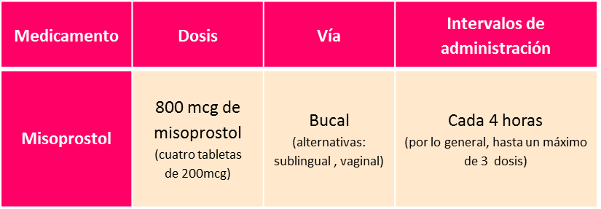
Hasta 13 semanas de gestación
Medicamento | Dosis | Vía | Intervalos de administración
Misoprostol | 800 mcg de misoprostol (cuatro tabletas de 200mcg) | Bucal (alternativas: sublingual , vaginal) | Cada 4 horas (por lo general, hasta un máximo de 3 dosis)

Slide 9
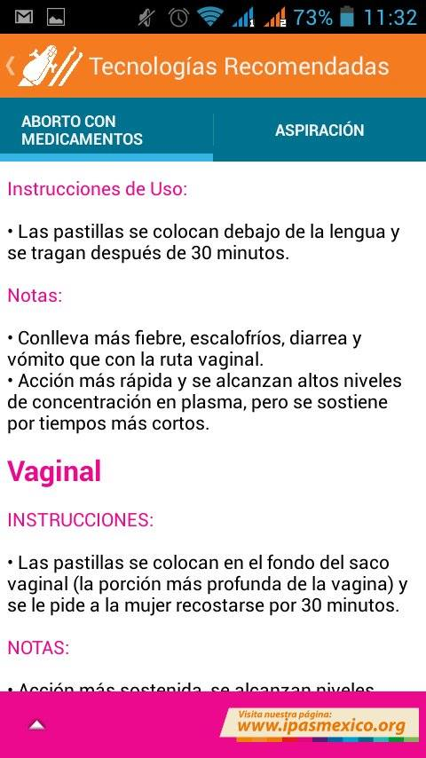
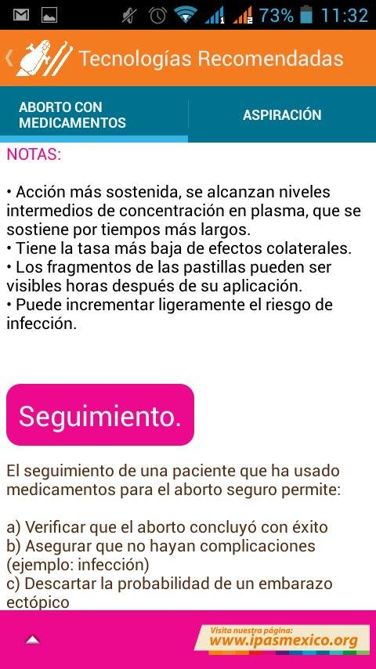
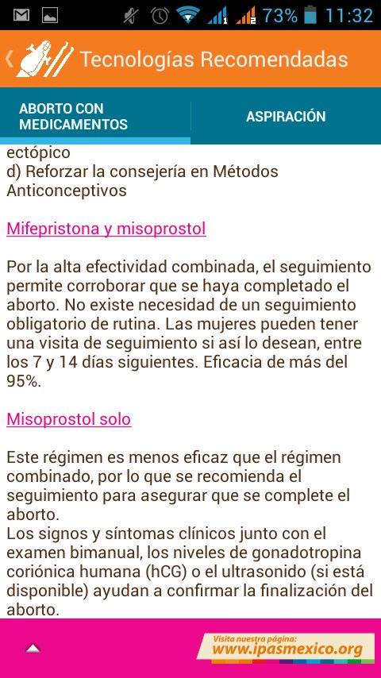
Sublingual
Esta vía alcanza más lentamente las concentraciones terapéuticas del medicamento en sangre y éstas se mantienen por un periodo más largo.
Tiene la tasa más baja de efectos colaterales (fiebre, escalofrío, diarrea y vómito).
Los fragmentos de pastillas pueden ser visibles horas después de su aplicación.
La aplicación vaginal puede incrementar ligeramente el riesgo de infección.
Este régimen combinado es muy eficaz (más del 95% de efectividad), por lo tanto no existe necesidad de un seguimiento obligatorio de rutina.
Las mujeres pueden tener una visita de seguimiento si así lo desean, entre los 7 a 14 días siguientes a la ingesta de los medicamentos.
- Esta vía alcanza rápidamente altas concentraciones terapéuticas de medicamento en sangre; pero estas se mantienen por un periodo más corto.
-Causa más fiebre, escalofrío, diarrea y vómito que la ruta vaginal.
Este régimen es menos eficaz que el régimen combinado (75-85% de efectividad), por lo que se recomienda el seguimiento para asegurar que el aborto se ha completado.
En caso de dudas, los signos y síntomas referidos por la mujer, junto con el examen ginecológico, la prueba de embarazo (concentración de gonadotropina) o el ultrasonido (si está disponible), ayudan a confirmar que el aborto haya sido completo y que no hayan complicaciones.
Aun cuando en una mujer que ha usado medicamentos para abortar no es obligatoria una visita de seguimiento, el procedimiento permite:
Verificar que el aborto concluyó con éxito
Asegurar que no hay complicaciones (ej.: infección)
Descartar la posibilidad de embrazo ectópico (ya que no es posible analizar los restos ovulares, a diferencia del AMEU)
Reforzar la consejería para iniciar o continuar con el uso de un método anticonceptivo

Slide 10
Ventajas del aborto con medicamentos en el 1er trimestre
Para agregar a la sección de Aborto con medicamentos
Es muy parecido al proceso del aborto espontáneo
No requiere dilatación mecánica
Es controlado por la mujer: ella puede realizar el procedimiento en su domicilio, en el momento más oportuno y acompañada por la/las personas cercanas (hasta una edad gestacional de 9-10 semanas). No es necesaria la presencia de un profesional de la salud
En comparación con la evacuación endouterina (manual o eléctrica), sin embargo, el proceso toma unos días para completarse (3 a 10 días en promedio).

Slide 11
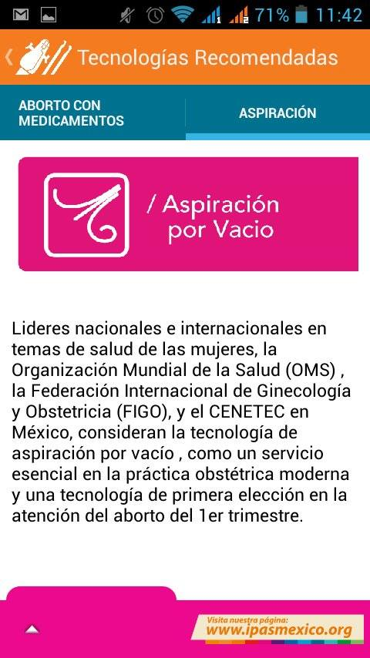
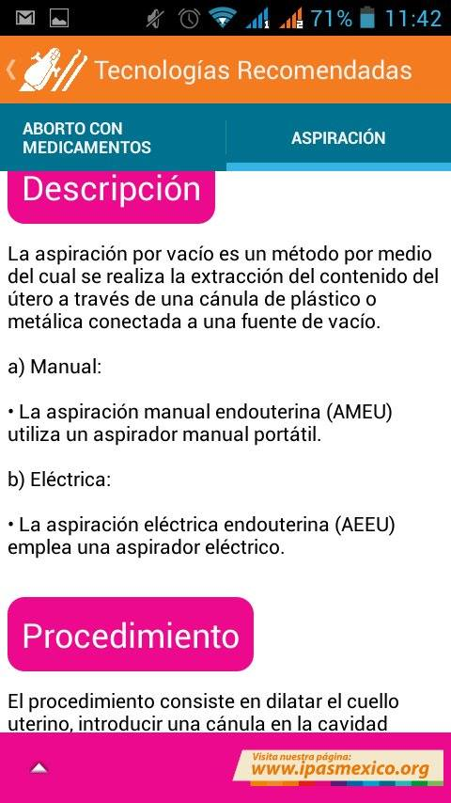
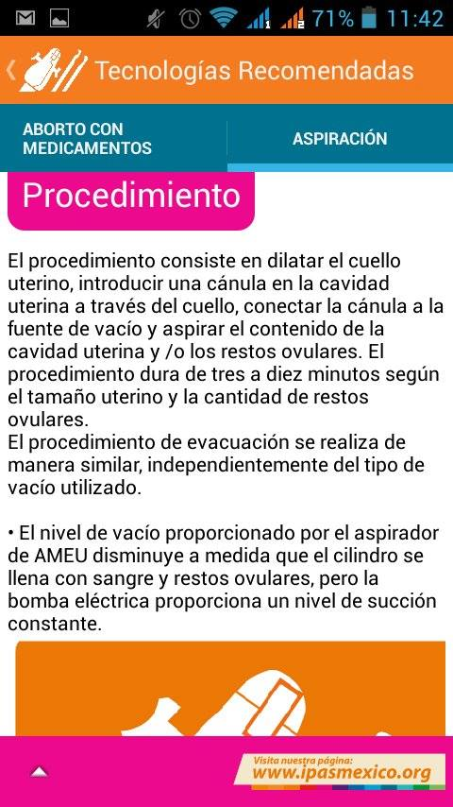
Retirar
Retirar
-El procedimiento dura de tres a díez minutos según el tamaño uterino y la cantidad de restos ovulares.
- La aspiración por vacío (manual o eléctrica) es la tecnología recomendada por los líderes nacionales e internacionales en temas de salud de las mujeres como el Centro Nacional de Excelencia Tecnológica en Salud (CENETEC), la Organización Mundial de la Salud (OMS) y la Federación Internacional de Ginecología y Obstetricia (FIGO).
La tecnología de aspiración por vacío se considera como un servicio esencial en la práctica obstétrica moderna en la atención para aborto del 1er trimestre.
-El nivel de vacío proporcionado por el aspirador de AMEU disminuye a medida que el cilindro se llena con sangre y restos ovulares.
-La bomba eléctrica proporciona un nivel de succión constante.

Slide 12
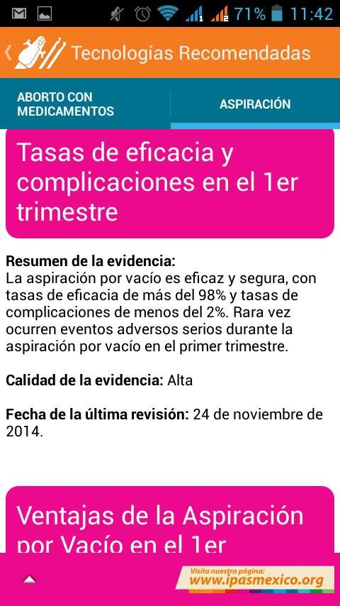
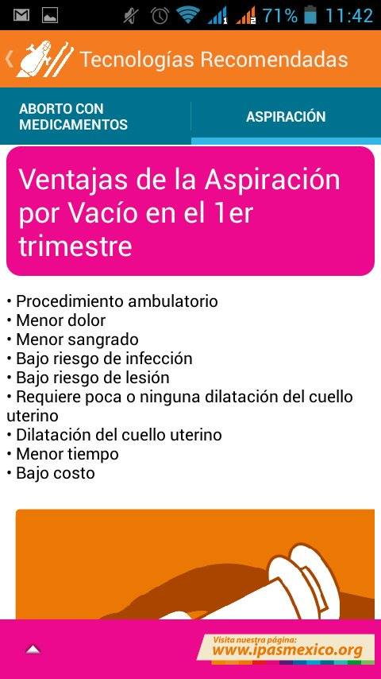
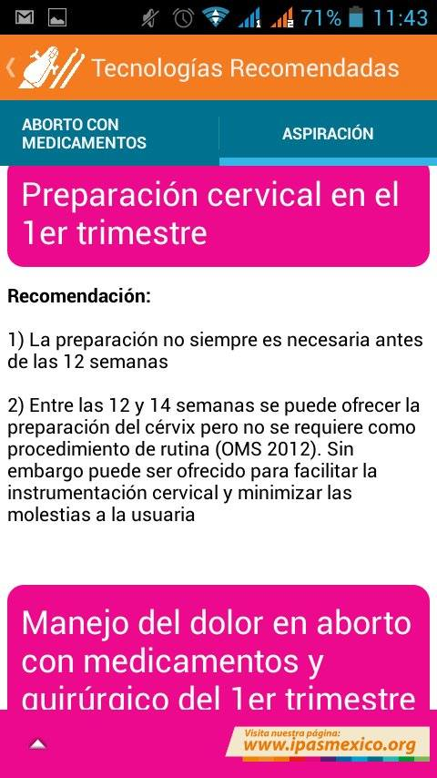
- La aspiración al vacío es un procedimiento quirúrgico de baja complejidad que requiere de un profesional capacitado (médico o no médico, por ej.: enfermeras y parteras); tiene las siguientes características:
Es un procedimiento ambulatorio
No requiere anestesia general
Tiene un bajo riesgo de infección, lesión y hemorragia
Requiere poca o ninguna dilatación del cuello uterino
Comporta un bajo riesgo de lesión, bajo riesgo de infección
y bajo riesgo de hemorragia
En comparación con el aborto con medicamentos, el proceso se resuelve en minutos (3-10 minutos, promedio).
^{α} Para mayor información ver: http://www.who.int/reproductivehealth/publications/unsafe_abortion/abortion-task-shifting/en/
Antes de las 12 semanas, la preparación cervical no es necesaria por lo general
Entre las 12 y 14 semanas, se recomienda la preparación cervical para facilitar la instrumentación cervical y minimizar las molestias de la usuaria
^{α} Para mayor información ver: http://www.who.int/reproductivehealth/publications/unsafe_abortion/abortion-task-shifting/en/
Retirar (sólo línea)

Slide 13
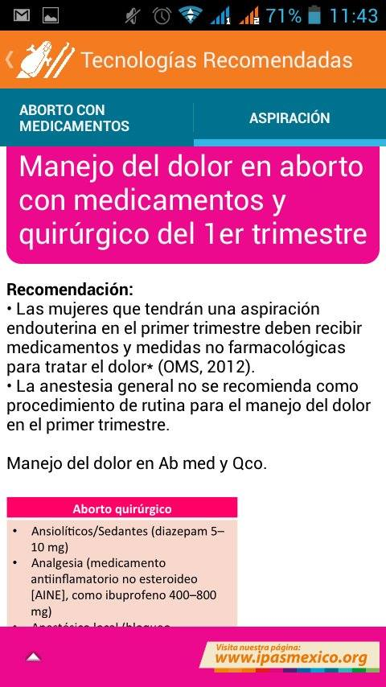
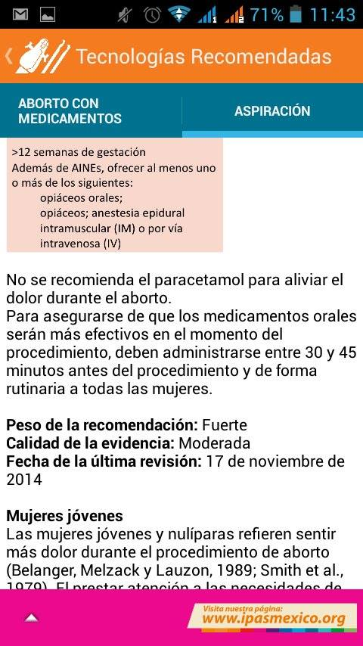
Sustituir con
Métodos farmacológicos Ibuprofeno 400–800 mg oral cada 8 horas, 30-45 minutos antes del procedimiento. Diazepam 5–10 mg oral como dosis única , 30-45 minutos antes del procedimiento Bloqueo paracervical con Lidocaína en concentraciones de 0.5 a 1% ( aproximadamente 10-20 mL). No exceder de 200 mg de dosis total. La anestesia general, sedación consciente o bloqueo raquídeo no se recomiendan de rutina. Métodos no farmacológicos Apoyar y calmar verbalmente Anticipar y explicar con detalle las diferentes maniobras y qué esperar Facilitar la presencia de una persona de apoyo (si la mujer lo desea) Usar la técnica de manera suave y delicada Apoyar con medidas térmicas (bolsa de agua caliente o almohadilla térmica )
El paracetamol no es efectivo para aliviar el dolor durante el aborto
El ibuprofeno (u otros Anti-Inflamatorios No Esteroideos: AINES), debe administrarse entre 30 a 45 minutos antes del procedimiento y de forma rutinaria en todas las mujeres, para asegurarse de que sea más efectivo
Las mujeres jóvenes y nulíparas refieren, por lo general, sentir más dolor durante el procedimiento de aborto en comparación con las mujeres adultas y que han tenido hijos. Por lo tanto, es importante prestar particular atención a sus necesidades individuales en cuanto al manejo del dolor
En el 1er trimestre, la combinación de medicamentos orales, anestesia local (ej.: bloqueo paracervical) y medidas no farmacológicas, generalmente alivia adecuadamente el dolor en la mayoría de las mujeres (OMS 2012)
Recomendación:
Las mujeres que tendrán una aspiración endouterina en el 1er trimestre deben recibir medicamentos y medidas no farmacológicas para prevenir y tratar el dolor (OMS 2012).
La anestesia general no se recomienda como procedimiento de rutina para el manejo del dolor en el primer trimestre.
Retirar

Slide 14
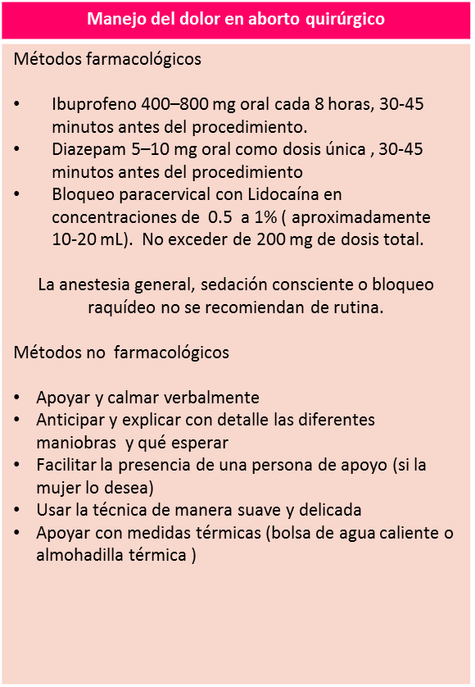
Manejo del dolor en aborto quirúrgico
Métodos farmacológicos Ibuprofeno 400–800 mg oral cada 8 horas, 30-45 minutos antes del procedimiento. Diazepam 5–10 mg oral como dosis única , 30-45 minutos antes del procedimiento Bloqueo paracervical con Lidocaína en concentraciones de 0.5 a 1% ( aproximadamente 10-20 mL). No exceder de 200 mg de dosis total. La anestesia general, sedación consciente o bloqueo raquídeo no se recomiendan de rutina. Métodos no farmacológicos Apoyar y calmar verbalmente Anticipar y explicar con detalle las diferentes maniobras y qué esperar Facilitar la presencia de una persona de apoyo (si la mujer lo desea) Usar la técnica de manera suave y delicada Apoyar con medidas térmicas (bolsa de agua caliente o almohadilla térmica )

Slide 15
Insertar en aborto con medicamentos
MANEJO DEL DOLOR EN ABORTO CON MEDICAMENTOS DEL 1ER TRIMESTRE
Manejo del dolor en aborto con medicamento
Métodos farmacológicos Ibuprofeno 400–800 mg oral cada 8 horas, 30-45 minutos previa toma de medicamentos para el aborto . Diazepam 5–10 mg oral como dosis única, 30-45 minutos previa toma de medicamentos para el aborto . También pueden ofrecerse medicamentos adyuvantes, para los efectos colaterales del misoprostol: Loperamida 2 mg oral cada 8 horas( en caso de diarrea) Paracetamol 1 gr oral cada 8 horas ( en caso de temperatura ≥ 38 °C) Dimenhidrinato 50 mg oral cada 8 horas o Metoclopramida 10 mg oral cada 8 horas ( en caso de nauseas y/o vómitos). Métodos no farmacológicos Anticipar y explicar con detalle lo que debe esperarse después de la toma de cada medicamento Facilitar la presencia de una persona de (si la mujer lo desea) que pueda apoyar y acompañar el proceso Apoyarse con medidas térmicas (bolsa de agua caliente o almohadilla térmica )
El paracetamol no es efectivo para aliviar el dolor durante el aborto
El ibuprofeno (u otros Anti-Inflamatorios No Esteroideos: AINES), debe administrarse entre 30 a 45 minutos antes de la toma de los medicamentos y de forma rutinaria en todas las mujeres, para asegurarse de que sea más efectivo
Las mujeres jóvenes y nulíparas refieren , por lo general, sentir más dolor durante el procedimiento de aborto en comparación con las mujeres adultas y que han tenido hijos. Por lo tanto es importante prestar particular atención a sus necesidades individuales en cuanto al manejo del dolor
Las medidas no farmacológicas y el acompañamiento de personas cercanas son importantes para aliviar la ansiedad, el miedo y por ende el dolor que pueda asociarse al aborto con medicamento.
Recomendación:
Las mujeres que tendrán un aborto con medicamentos en el 1er trimestre deben recibir medicamentos y medidas no farmacológicas para prevenir y tratar el dolor (OMS 2012).
Las mujeres que tendrán un aborto con medicamentos en el 1er trimestre pueden experimentar ansiedad, miedo o aprehensión y estos podrían incrementar la sensación del dolor.

Slide 16
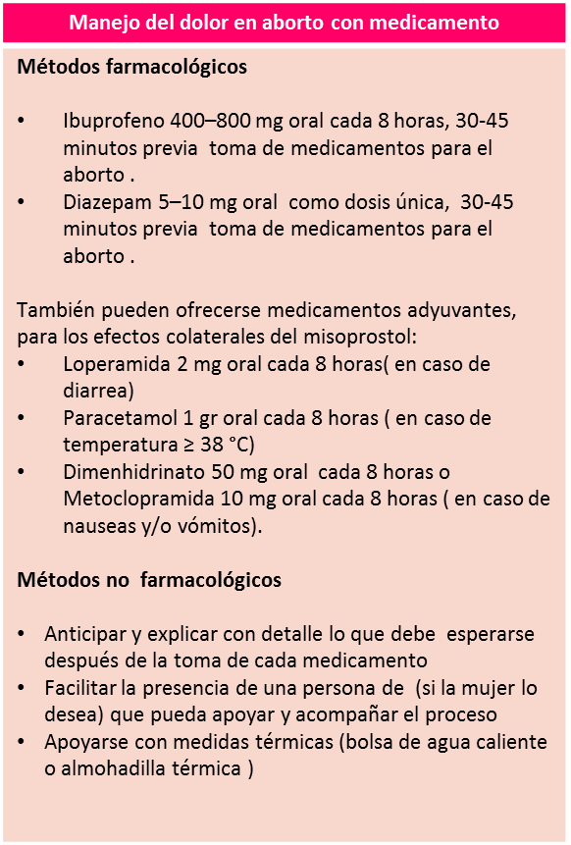
Manejo del dolor en aborto con medicamento
Métodos farmacológicos Ibuprofeno 400–800 mg oral cada 8 horas, 30-45 minutos previa toma de medicamentos para el aborto . Diazepam 5–10 mg oral como dosis única, 30-45 minutos previa toma de medicamentos para el aborto . También pueden ofrecerse medicamentos adyuvantes, para los efectos colaterales del misoprostol: Loperamida 2 mg oral cada 8 horas( en caso de diarrea) Paracetamol 1 gr oral cada 8 horas ( en caso de temperatura ≥ 38 °C) Dimenhidrinato 50 mg oral cada 8 horas o Metoclopramida 10 mg oral cada 8 horas ( en caso de nauseas y/o vómitos). Métodos no farmacológicos Anticipar y explicar con detalle lo que debe esperarse después de la toma de cada medicamento Facilitar la presencia de una persona de (si la mujer lo desea) que pueda apoyar y acompañar el proceso Apoyarse con medidas térmicas (bolsa de agua caliente o almohadilla térmica )

Slide 17
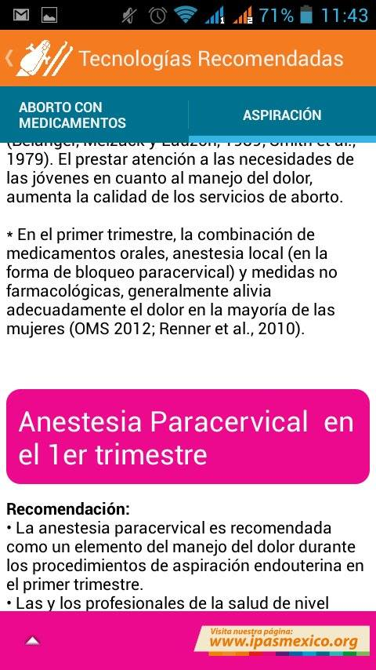
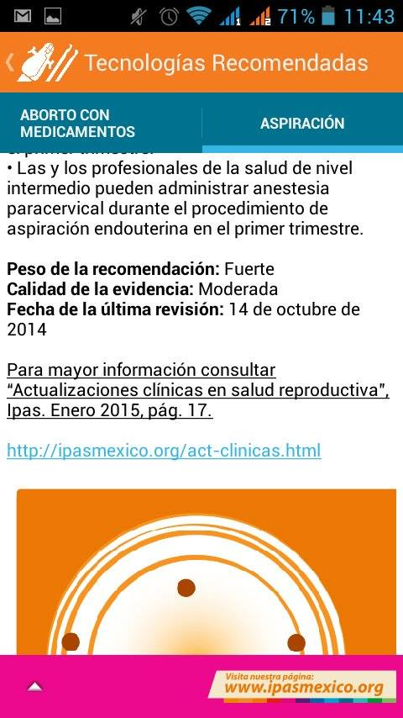
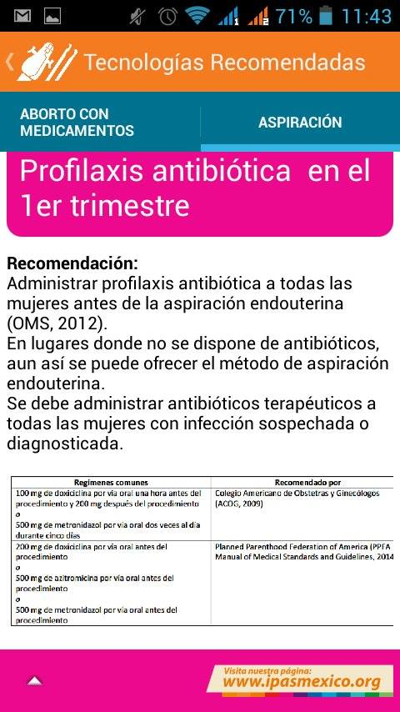
Recomendación:
Se recomienda administrar profilaxis antibiótica a todas las mujeres antes de la aspiración endouterina (OMS 2012).
En lugares donde no se dispone de antibióticos, aun así se puede ofrecer el método de aspiración endouterina.
Se debe administrar tratamiento antibiótico específico a todas las mujeres con infección sospechada o diagnosticada.
SUSTITUIR TODO EL TEXTO ACTUAL POR:
La anestesia paracervical es recomendada rutinariamente para el manejo del dolor durante los procedimientos de aspiración endouterina en el 1er trimestre.
SUSTITUIR TABLA POR LA DE LA SIG DIAPOSITIVA

Slide 18
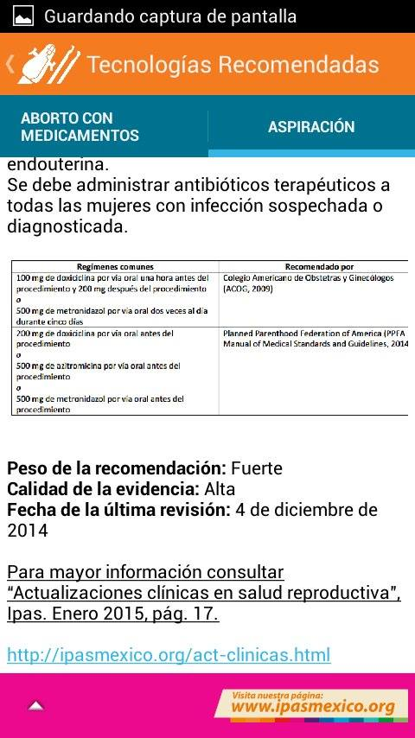
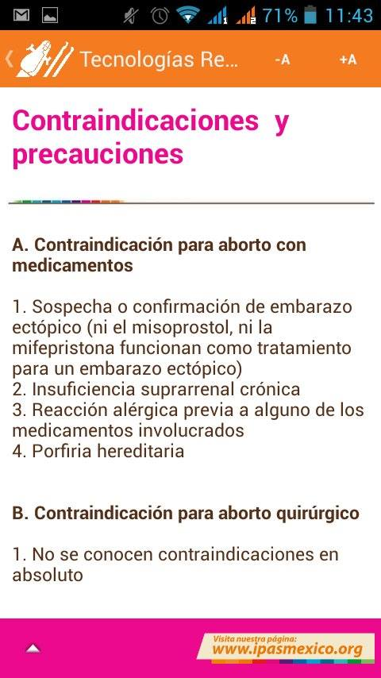
Régimen Profiláctico
Doxiciclina 100 mg oral como dosis única, antes del procedimiento
Metronidazol 500 mg oral como dosis única, antes del procedimiento
Azitromicina 500 mg oral como dosis única, antes del procedimiento
4.Trastornos hemorrágicos severos (ej: Porfiria hereditaria) o uso de anticoagulantes (ej.: Aspirina, warfarina, heparinas)
1. No se conocen contraindicaciones absolutas

Slide 19
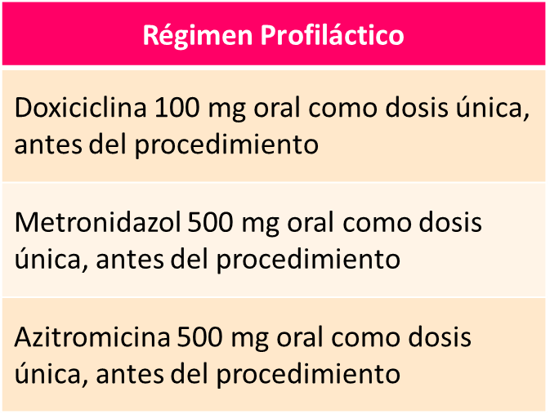
Régimen Profiláctico
Doxiciclina 100 mg oral como dosis única, antes del procedimiento
Metronidazol 500 mg oral como dosis única, antes del procedimiento
Azitromicina 500 mg oral como dosis única, antes del procedimiento

Slide 20
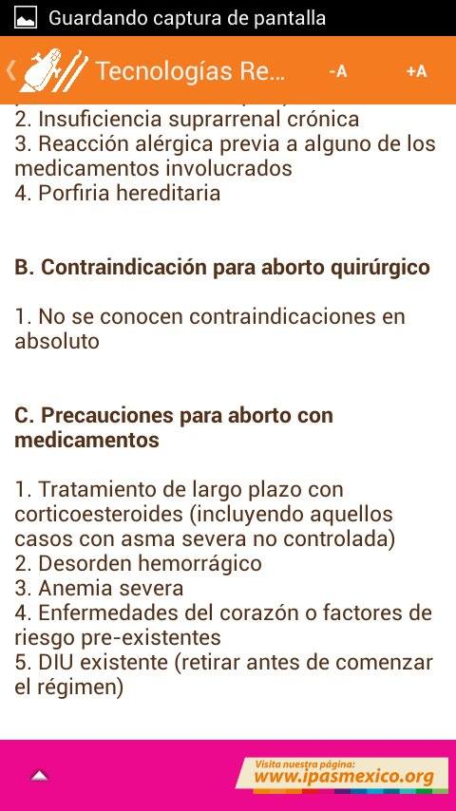
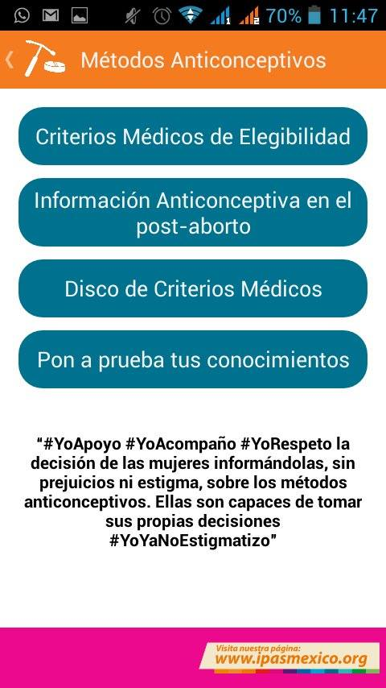
2. Trastornos hemorrágicos moderados o uso de anticoagulantes (ej.: Aspirina, warfarina, heparinas)
5. DIU en cavidad uterina (retirar antes de comenzar el régimen)

Slide 21
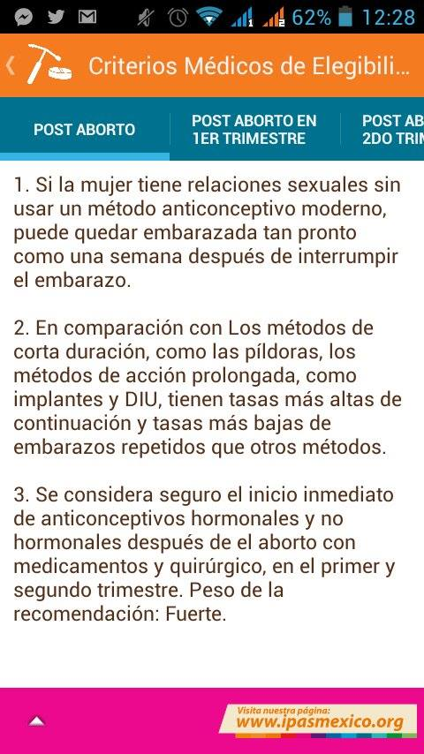
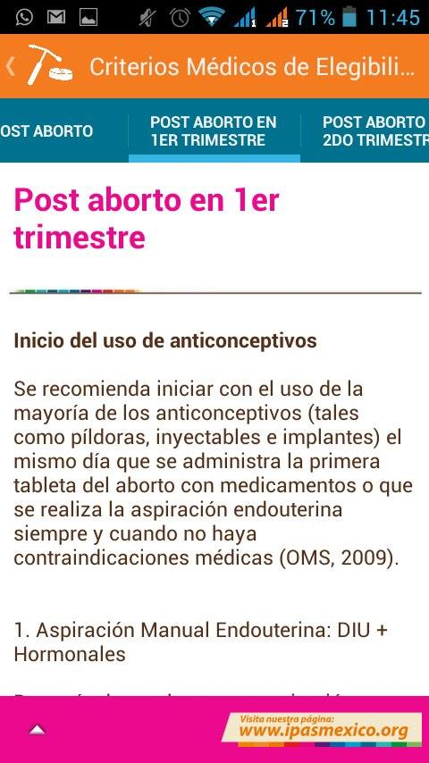
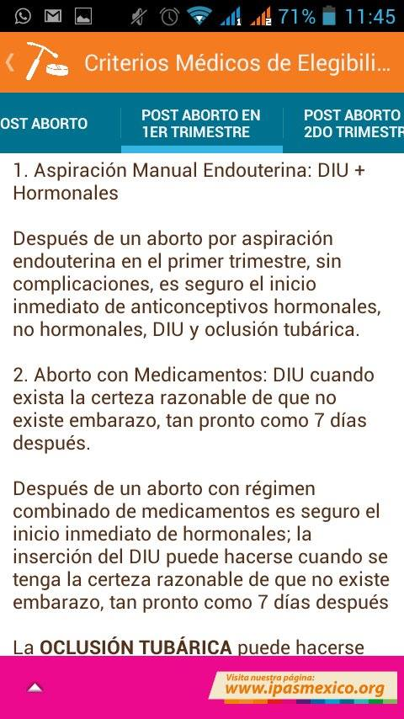
Métodos anticonceptivos en el post aborto del 1er trimestre
Métodos anticonceptivos después de la aspiración endouterina
Inmediatamente después de realizarse un aborto por aspiración endouterina en el 1er trimestre, sin complicaciones, es seguro y se puede:
Insertar un DIU de cobre o medicado
Insertar implante subdermico
Iniciar inyectables (mensuales, bimensuales o trimestrales) .
Iniciar las pastillas, parches o el anillo vaginal.
2. Los métodos de acción prolongada, como el implante y el dispositivo intrauterino (DIU: de cobre o medicado), tienen tasas más altas de continuación y tasas más bajas de embarazo en comparación con otros métodos como: condón, pastillas, parches e inyecciones.
El DIU puede insertarse inmediatamente después de la Aspiración Endouterina.
La mayoría de los métodos anticonceptivos (tales como pastillas, inyecciones e implantes) pueden iniciarse el mismo día que se administra la primera tableta (mifepristona) del régimen combinado o que se realiza la aspiración endouterina.
Para condiciones médicas concomitantes (ej.: diabetes, hipertensión, enfermedades del corazón, etc.) aplican los Criterios Médicos de Elegibilidad para el uso de anticonceptivos, consultar: http://apps.who.int/iris/bitstream/10665/44710/1/9789243563886_spa.pdf Y http://www.who.int/reproductivehealth/publications/family_planning/Ex-Summ-MEC-5/en/
Métodos anticonceptivos después de un aborto con medicamentos
Inmediatamente después de tomar la primera tableta (mifepristona) del régimen combinado de aborto con medicamentos es seguro y se puede:
Insertar implante subdermico
Iniciar inyectables (mensuales, bimensuales, trimestrales).
Iniciar las pastillas, parches, o el anillo vaginal.
La inserción del DIU de cobre o medicado puede hacerse cuando se tenga la certeza razonable de que no hay embarazo, tan pronto como 7 días después de la ultima toma de tabletas del régimen combinado.
del

Slide 22
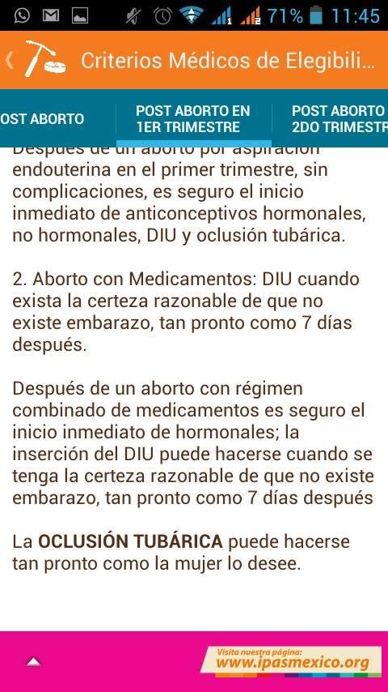
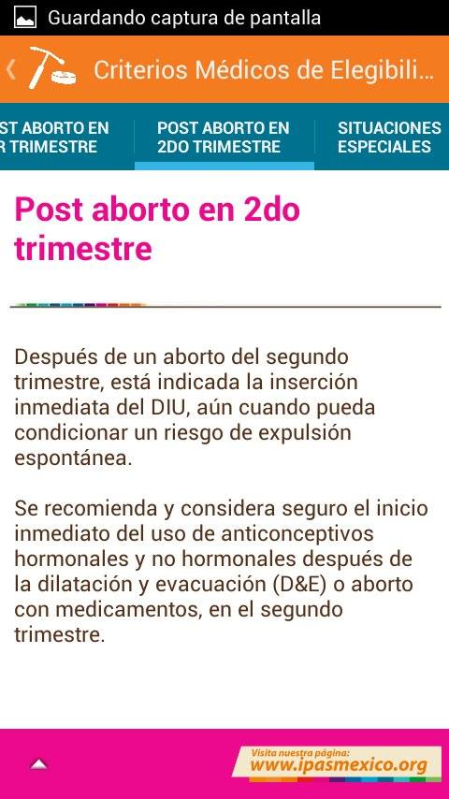
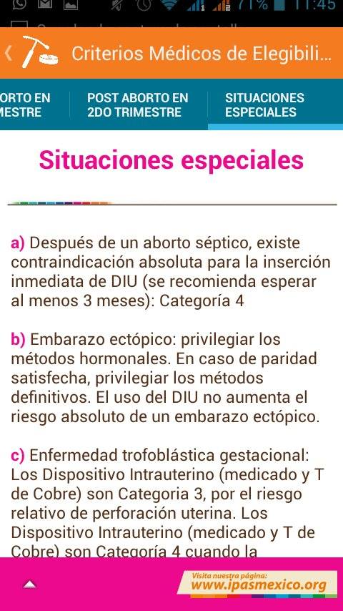

En caso de paridad satisfecha, privilegiar los métodos definitivos.
En caso de un aborto séptico: existe contraindicación absoluta para la inserción del DIU y se recomienda esperar al menos 3 meses post tratamiento.
En caso de un embarazo ectópico: se recomienda privilegiar los métodos hormonales; el uso de DIU ( de cobre o medicado), sin embargo, no aumenta el riesgo absoluto de un embarazo ectópico.
En caso de enfermedad trofoblástica gestacional (mola): el dispositivo de cobre y medicado son Categoría 3, por el riesgo relativo de perforación uterina. El dispositivo de cobre y medicado son categoría 4 cuando la hormona del embarazo ($β$hCG) está persistentemente elevada o existe sospecha de coriocarcinoma.
Después de un aborto del 2do trimestre por dilatación y evacuación (D&E) o de aborto con medicamentos, se recomienda y considera seguro el inicio inmediato de anticonceptivos hormonales ( pastillas, parche, anillo vaginal, inyecciones, implante subdpérmico).
El DIU (de cobre o medicado) puede insertarse inmediatamente después de un procedimiento de D&E.
En caso de aborto con medicamentos, la inserción de DIU de cobre o medicado, se puede realizar cuando exista la certeza razonable de que la mujer ya no esta embarazada.
La OCLUSIÓN TUBÁRICA puede realizarse tan pronto como la mujer lo desee, cuando se tenga la certeza razonable de que no hay … tan pronto como 7 días después.

Slide 23
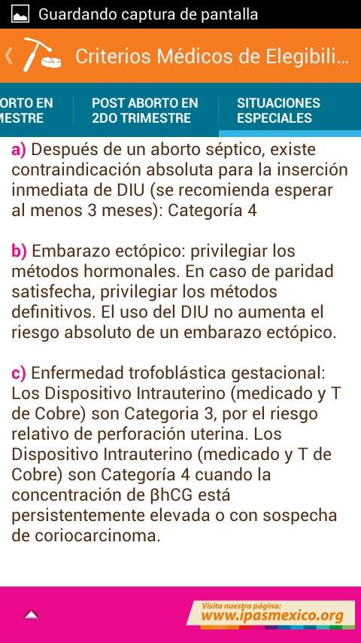
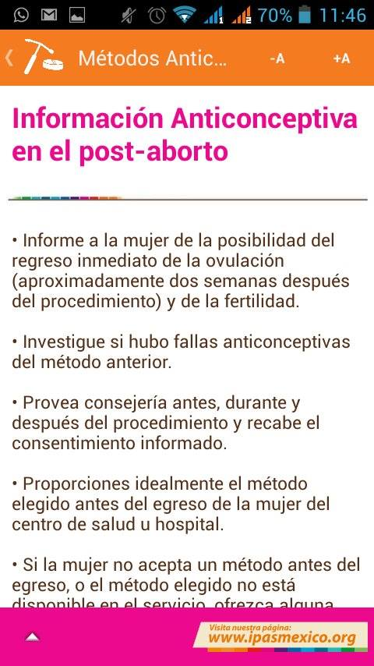
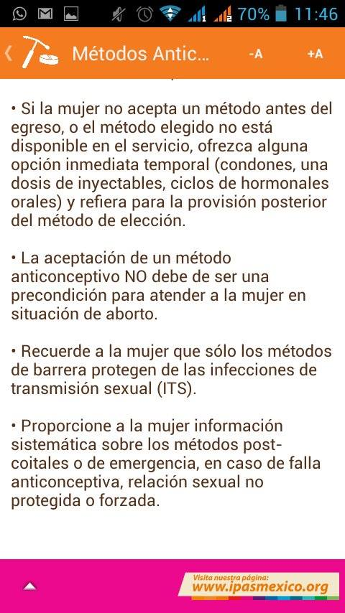
Información y consejería anticonceptiva en el post aborto
Informe a la mujer de la posibilidad del regreso inmediato de la ovulación (aproximadamente dos semanas después del aborto) y por ende de la fertilidad (en una relación sin protección 7-10 días después del aborto).
Provea consejería antes, durante y después del procedimiento para que la mujer pueda otorgar un verdadero consentimiento informado.

Slide 24
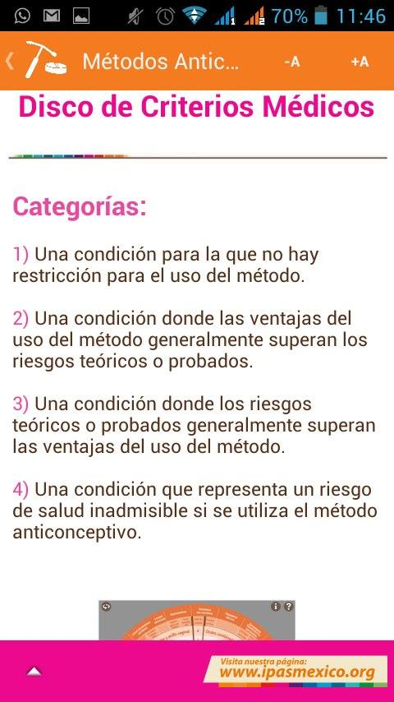

Slide 25
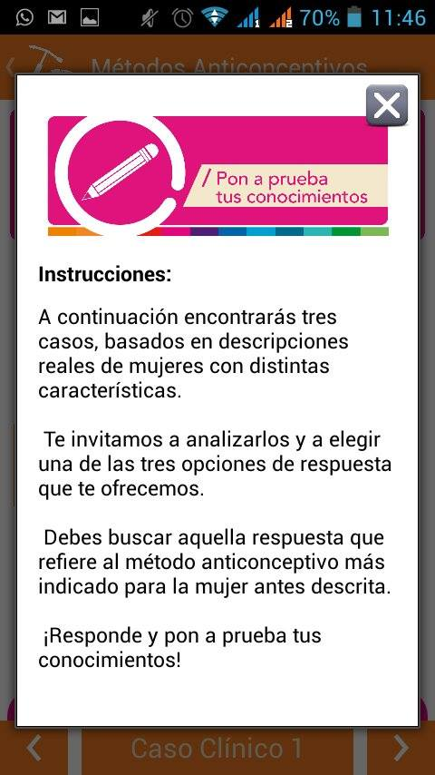
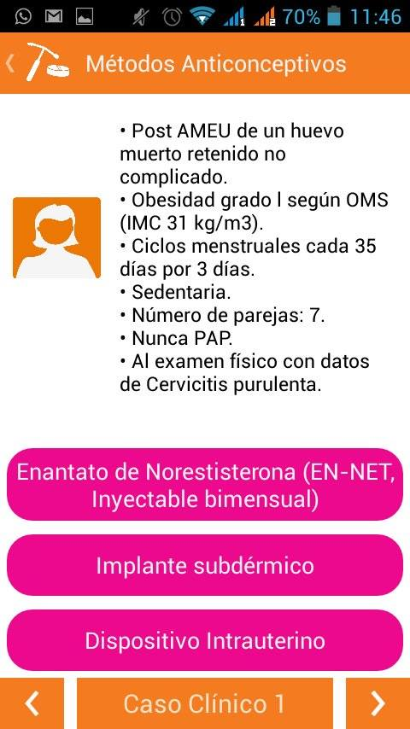
Mujer de 35 años.
G2 P1 A1.
Diagnóstico de ingreso : -Aborto incompleto séptico y Obesidad grado I.
Posterior a la impregnación con doble esquema antibiótico se le realizó AMEU sin complicaciones y pasa a sala de recuperación con signos vitales estables.
Entre sus antecedentes relevantes: refiere tabaquismo desde hace 6 años a razón de 16 cigarrillos /día. Nunca PAP y con uso inconsistente de preservativo.
Se le orienta sobre métodos anticonceptivos de los cuales ella refiere estar interesada en los que se enuncian a continuación; de estos , ¿cuál es el método no recomendado para ella ?
Debes buscar la respuesta más acertada referente al método anticonceptivo indicado para la mujer antes descrita.
Caso Clínico 2
Notes:
Acude a urgencias con historia de sangrado de moderada cantidad y dolor tipo cólico acompañado de fiebre, nauseas y calofríos de 1 día de evolución.
Hallazgos relevantes a la exploración física: TA: 100/60 mmHg. FC: 110 lpm. T: 38.5 ° C. FR: 20 rpm. Sat O2: 98%. abdomen plano, sin dato de irritación peritoneal. A la exploración ginecológica: espéculo: sangrado fétido proveniente de cavidad uterina con material que recuerda a restos ovulares en canal vaginal, al tato bimanual: útero en AVF 10x8x3 cms, sin masas anexiales, sensibilidad a la movilización. cervix dilatado.

Slide 26
El Enantato de Noretisterona es categoría 1 para la condición de edad, paridad, IMC y post aborto . Es seguro y recomendable la administración de EN-NET inmediatamente después de un aborto.
Al momento no existe contraindicación absoluta, ni relativa para el uso de anticonceptivos de progestina sola con antecedente de tabaquismo.
No olvidar reforzar sobre el uso de preservativo para la prevención de infecciones de transmisión sexual.
Mujer de 35 años.
G2 P1 A1.
Diagnóstico de ingreso : -Aborto incompleto séptico y Obesidad grado I (IMC 30 kg/m²)
Se indicó manejo del dolor y posterior a la impregnación con doble esquema antibiótico se le realizó AMEU sin complicaciones y pasa a sala de recuperación con signos vitales estables.
Entre sus antecedentes relevantes refiere tabaquismo desde hace 6 años a razón de 16 cigarrillos /día. Nunca PAP y con uso inconsistente de preservativo.
Se le orienta sobre métodos anticonceptivos de los cuales ella refiere estar interesada en los que se enuncian a continuación; de estos , ¿cuál es el método no recomendado para ella ?
El implante subdermico es categoría 1 para la condición de edad, paridad, IMC y post aborto . Es seguro y recomendable la inserción del implante subdermico inmediatamente después de un aborto.
Al momento no existe contraindicación absoluta, ni relativa para el uso de anticonceptivos de progestina sola con antecedente de tabaquismo.
No olvidar reforzar sobre el uso de preservativo para la prevención de infecciones de transmisión sexual.
El dispositivo intrauterino, de cobre y medicado es categoría 4 para la condición de aborto séptico ya que su inserción puede empeorar considerablemente la condición clínica.
Para la condición de edad, paridad, IMC y antecedente de tabaquismo es categoría 1.
No olvidar reforzar sobre el uso de preservativo para la prevención de infecciones de transmisión sexual.
Caso Clínico 2
Notes:
Acude a urgencias con historia de sangrado de moderada cantidad y dolor tipo cólico acompañado de fiebre, nauseas y calofríos de 1 día de evolución.
Hallazgos relevantes a la exploración física: TA: 100/60 mmHg. FC: 110 lpm. T: 38.5 ° C. FR: 20 rpm. Sat O2: 98%. abdomen plano, sin dato de irritación peritoneal. A la exploración ginecológica: espéculo: sangrado fétido proveniente de cavidad uterina con material que recuerda a restos ovulares en canal vaginal, al tato bimanual: útero en AVF 10x8x3 cms, sin masas anexiales, sensibilidad a la movilización. cervix dilatado.

Slide 27

Mujer de 41 años.
G3 P1 A2.
Diagnóstico de ingreso: : -Huevo muerto retenido y antecedente de portar Válvula cardiaca mecánica
Paciente a quien se le indicó profilaxis antibiótica, manejo del dolor y preparación cervical con misoprostol previa aspiración endouterina.
Durante el procedimiento de AMEU se dio acompañamiento e información y consejería sobre métodos anticonceptivos.
Entre sus antecedentes relevantes: Diagnóstico de Fiebre reumatoide a los 22 años de edad. Cirugía para colocación de válvula mecánica a los 37 años y desde esa edad tratamiento con Aspirina 100 mg /día. Último PAP hace 6 meses y resultado negativo a LIE. Niega otro antecedente.
Ella refiere estar interesada en los siguientes métodos; de estos ¿cuál es el método más indicado para ella:?
Las pastillas (anticonceptivo oral combinado) es categoría 4 .
Cuando una mujer tiene múltiples factores de riesgo mayores ( edad mayor a 40 años, antecedente de valvulopatía, uso de anticoagulantes), cualquiera de los cuales individualmente aumentaría considerablemente el riesgo de enfermedad cardiovascular, por lo que el uso de hormonales combinados (pastillas, parches, anillos vaginales o inyectable combinado) puede aumentar el riesgo a un nivel inadmisible.
No olvidar reforzar sobre el uso de preservativo para la prevención de infecciones de transmisión sexual.
El anillo vaginal combinado es categoría 4 .
Cuando una mujer tiene múltiples factores de riesgo mayores ( edad mayor a 40 años, antecedente de valvulopatía, uso de anticoagulantes), cualquiera de los cuales individualmente aumentaría considerablemente el riesgo de enfermedad cardiovascular, por lo que el uso de hormonales combinados (pastillas, parches, anillos vaginales o inyectable combinado) puede aumentar el riesgo a un nivel inadmisible.
No olvidar reforzar sobre el uso de preservativo para la prevención de infecciones de transmisión sexual.
Pastillas (anticonceptivo oral combinado )
El Dispositivo de cobre es categoría 1 para la condición de edad, paridad, post aborto y uso de antiagregante plaquetario.
Es seguro y recomendable la inserción de DIU, de cobre y medicado, después de un aborto del primer trimestre.
No olvidar reforzar sobre el uso de preservativo para la prevención de infecciones de transmisión sexual.
Dispositivo intrauterino de cobre
Caso Clínico 1

Slide 28

Mujer de 18 años.
G1 P0
Diagnóstico de ingreso: Embarazo de 7 semanas
Refiere nauseas y vómitos desde hace 1 semana, se realizó una prueba de embarazo en orina con resultado positivo. Niega otros síntomas.
Antecedentes relevantes: PAP con colposcopía hace 4 meses con resultado NIC I, actualmente en observación.
Método anticonceptivo: Preservativo y en los últimos 8 meses ha usado la píldora de emergencia en 5 ocasiones. Solicitó hace 1 año DIU medicado pero le fue negado en su centro de salud por su edad.
Ahora acude a su centro de salud solicitando interrupción legal del embarazo.
Posterior a la información y consejería ella elige la interrupción con el régimen combinado y refiere estar interesada en los siguientes métodos; de estos ¿cuál es el método más indicado para ella?
Los DIU, de cobre y medicado, son categoría 2 para la condición de edad, paridad y antecedente de NIC.
La inserción del DIU de cobre o medicado puede hacerse cuando se tenga la certeza razonable de que no hay embarazo, tan pronto como 7 días después de la ultima toma de tabletas del régimen combinado.
La información de opciones sobre los métodos anticonceptivos puede conducir a una mayor satisfacción, aceptación y prevalencia del uso de anticonceptivos.
No olvidar reforzar sobre el uso de preservativo para la prevención de infecciones de transmisión sexual.
El implante subdérmico es categoría 1 para la condición de edad, paridad y pos aborto; y categoría 2 por el antecedente de NIC I. (Es seguro y se recomienda su uso)
La información de opciones sobre los métodos anticonceptivos puede conducir a una mayor satisfacción, aceptación y prevalencia del uso de anticonceptivos.
No olvidar reforzar sobre el uso de preservativo para la prevención de infecciones de transmisión sexual.
Dispositivo intrauterino medicado
Las pastillas de progestina sola son categoría 1 para la condición de edad, paridad, pos aborto y antecedente de NIC I.
La información de opciones sobre los métodos anticonceptivos puede conducir a una mayor satisfacción, aceptación y prevalencia del uso de anticonceptivos.
No olvidar reforzar sobre el uso de preservativo para la prevención de infecciones de transmisión sexual.
Implante subdérmico
Pastillas orales de progestina sola

